Slide 1


Slide 2









Cadrage
Contexte :
Création d’un jeu de type « Ware » au sein d’un studio de développement.
Persona :
- Adolescent européen/occidental.
- joueur au profil anthousiaste « Time-Filler ».
Technologies:
- Utilisation de Phaser v3.
- langages : Html, CSS, JS + Jquerry 3,5
- Utilisation de la suite Adobe

Slide 3
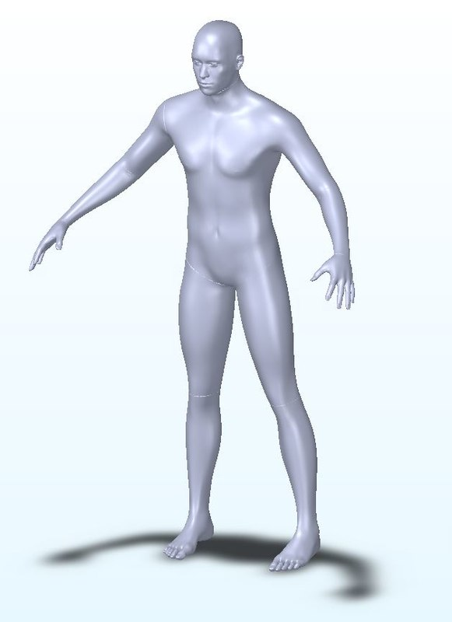

User Experience
Présentation :
- Expérience solo individualiste.
- utilisation des capacités de réflexes et de réflexion
- Personnage anthropomorphique.
Références :
- Pirate des Caraïbes .
- Sea of Thieves.
Contraintes et Potentiels :
Contraintes :
- temps de jeu très limité.
- très peu d’input accordés.
- gestion de l’interface pour le jeu mobile.
Potentiels :
-L’univers.
- Le format permet une grande variété de jeux.

Slide 4
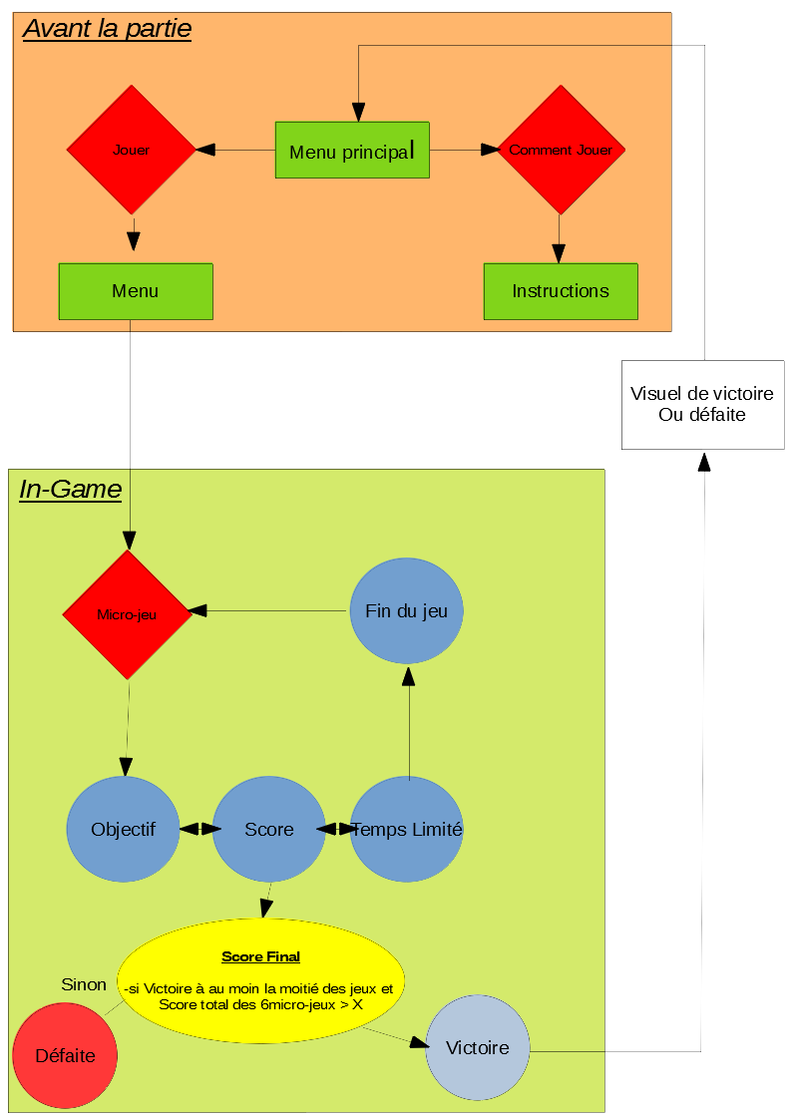

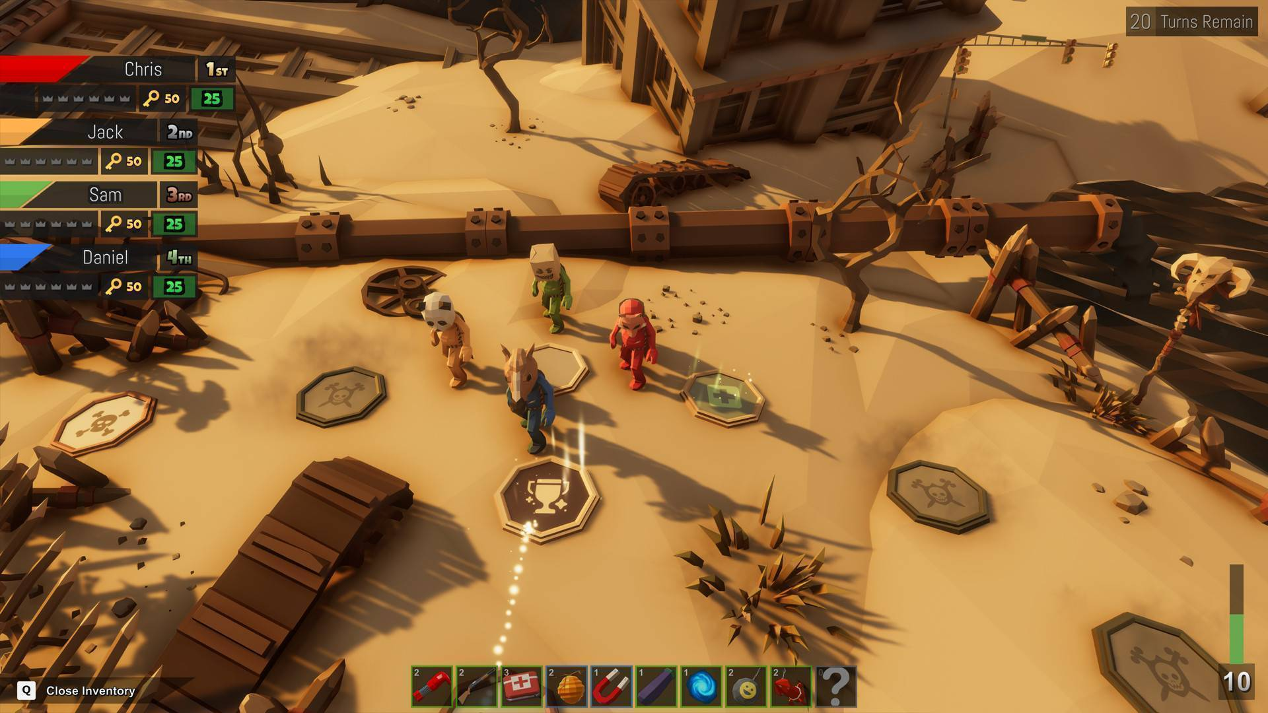
Concept
Schéma d’une partie idéale
Références :
WarioWare
PummelParty

Slide 5
3C
Contrôle :
- Caractéristiques identiques
A un humain lambda
Character :
- Personnage humain clairement définit, un pirate
- pas de voix, seulement quelques bruits
- changement de skin possible
Camera :
- 3ème personne
- angle de vue pouvant changer

Slide 6
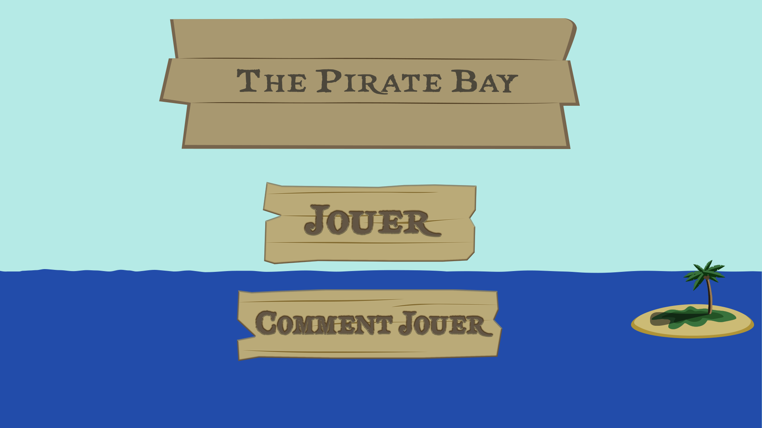
Direction Artistique

Slide 7

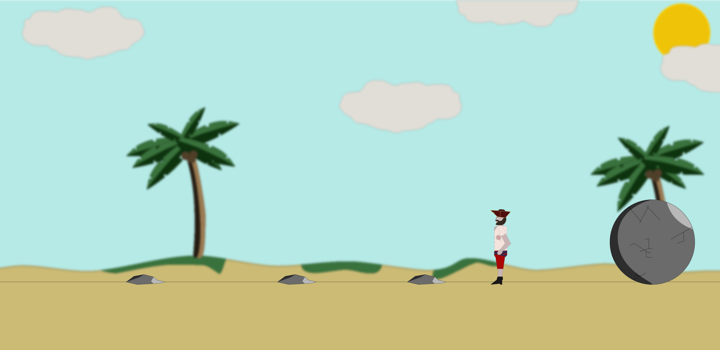
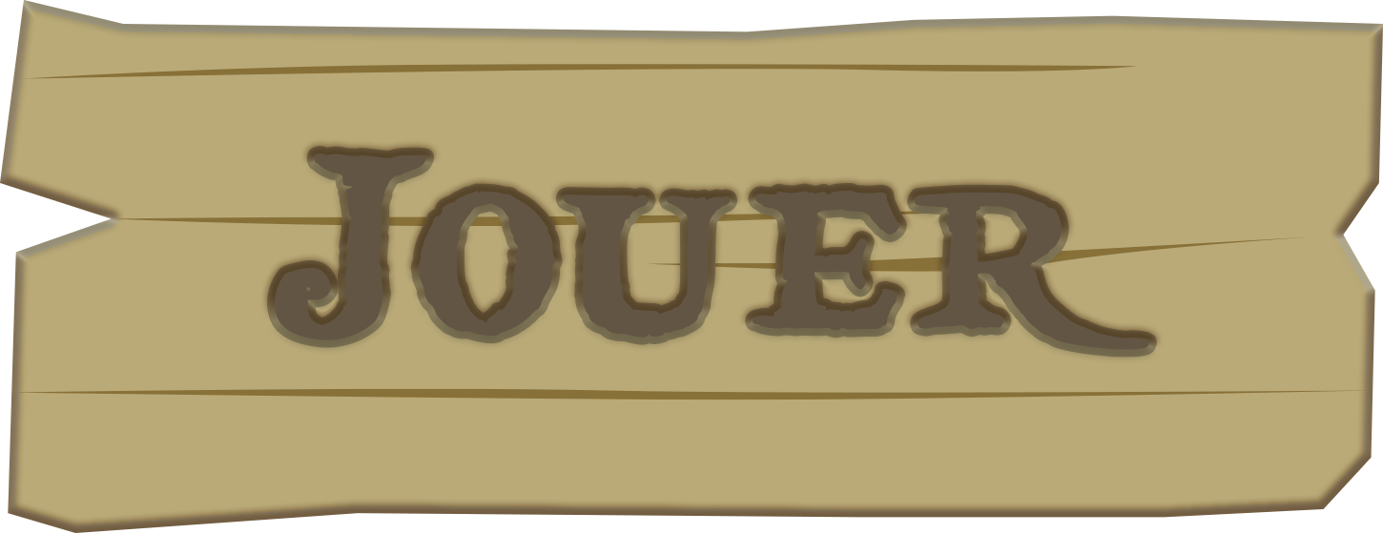
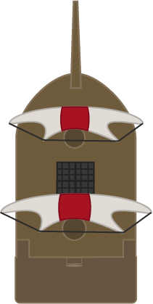

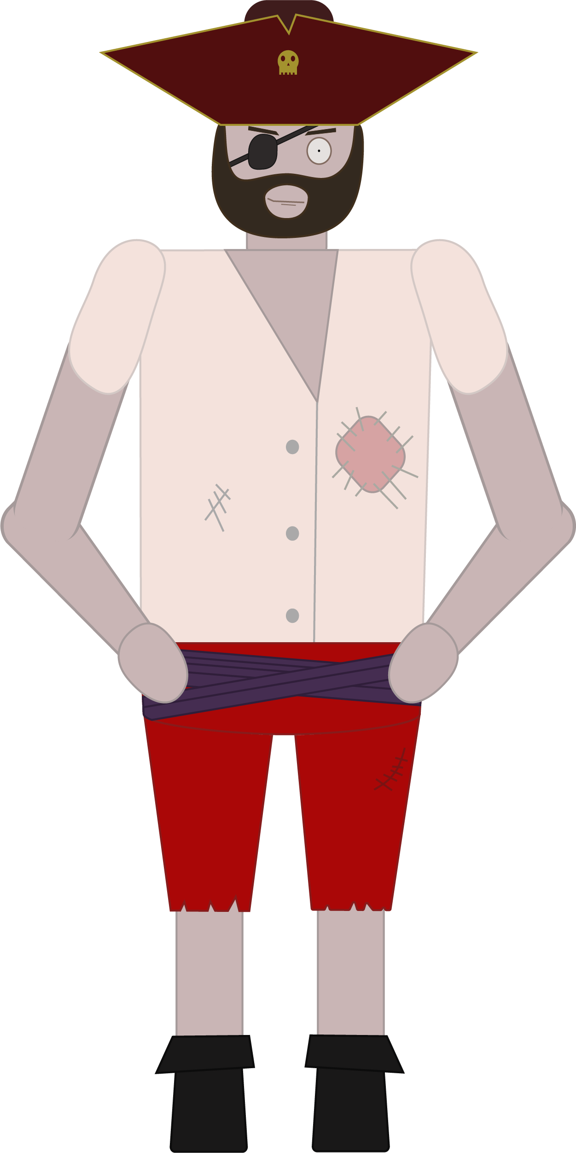

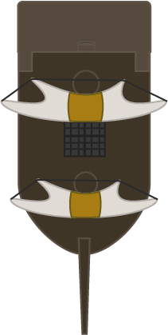

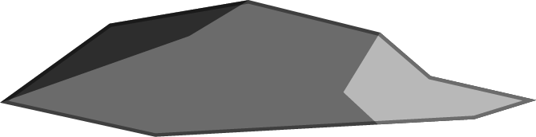
Direction Artistique
Musiques :
Des musiques sur le évoquant la piraterie
Tel que :
Alestorm – Keelhauled
Ou les OST de Pirate des Caraïbes

Slide 8
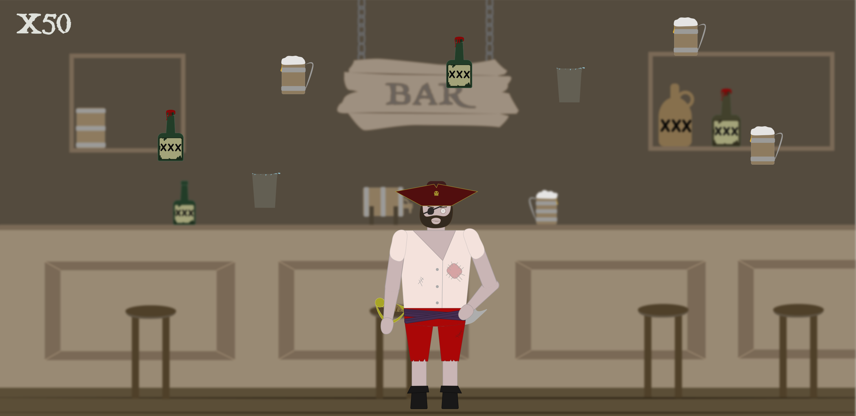
Bois moi si tu peux

Slide 9
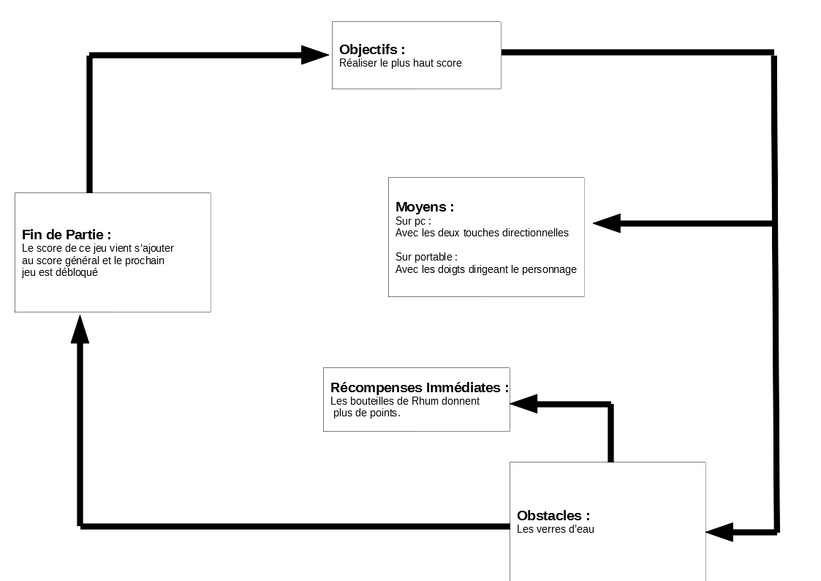
Performances du joueur :
reflexes

Slide 10
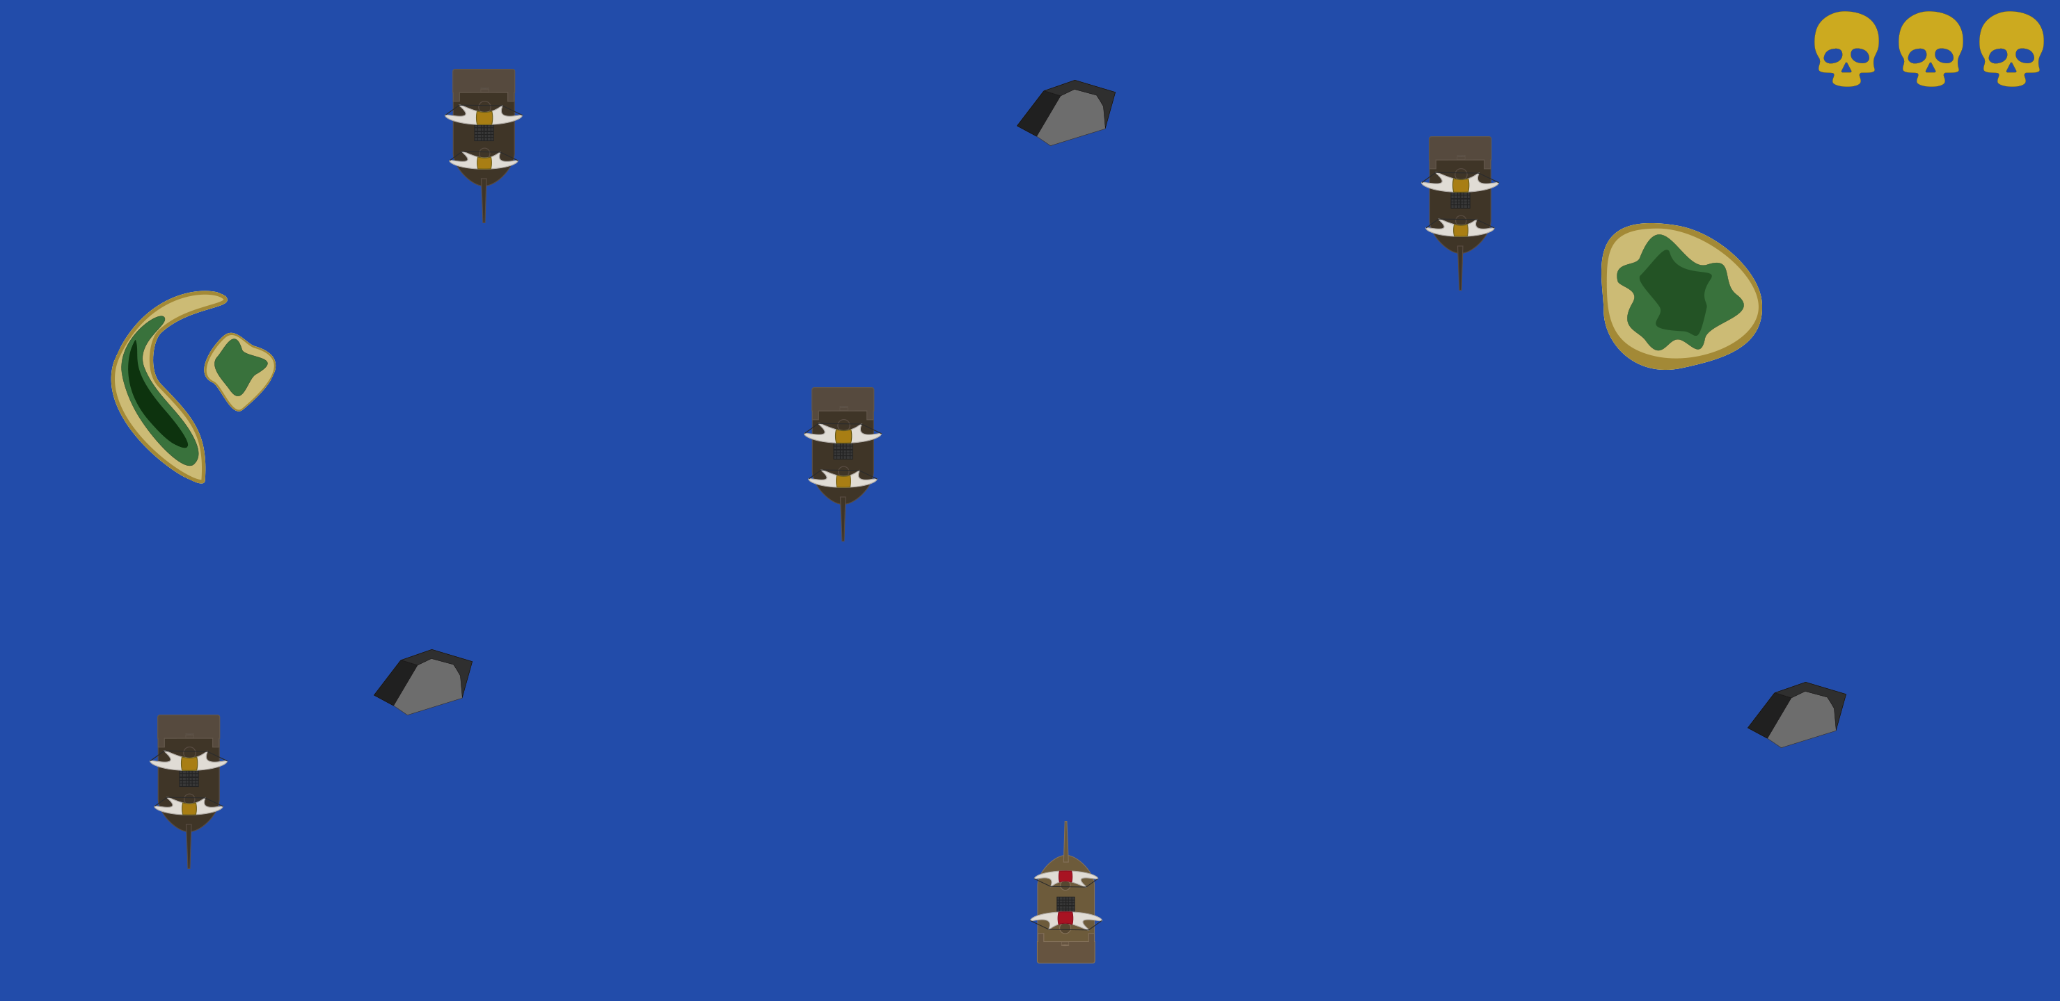
La traversee

Slide 11
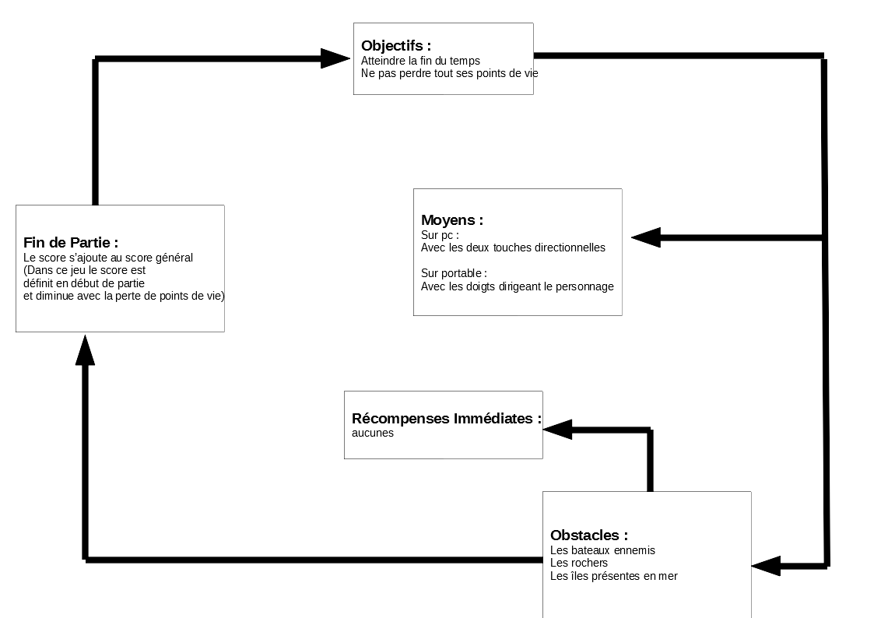
Performances du joueur :
reflexes

Slide 12
Le magot

Slide 13
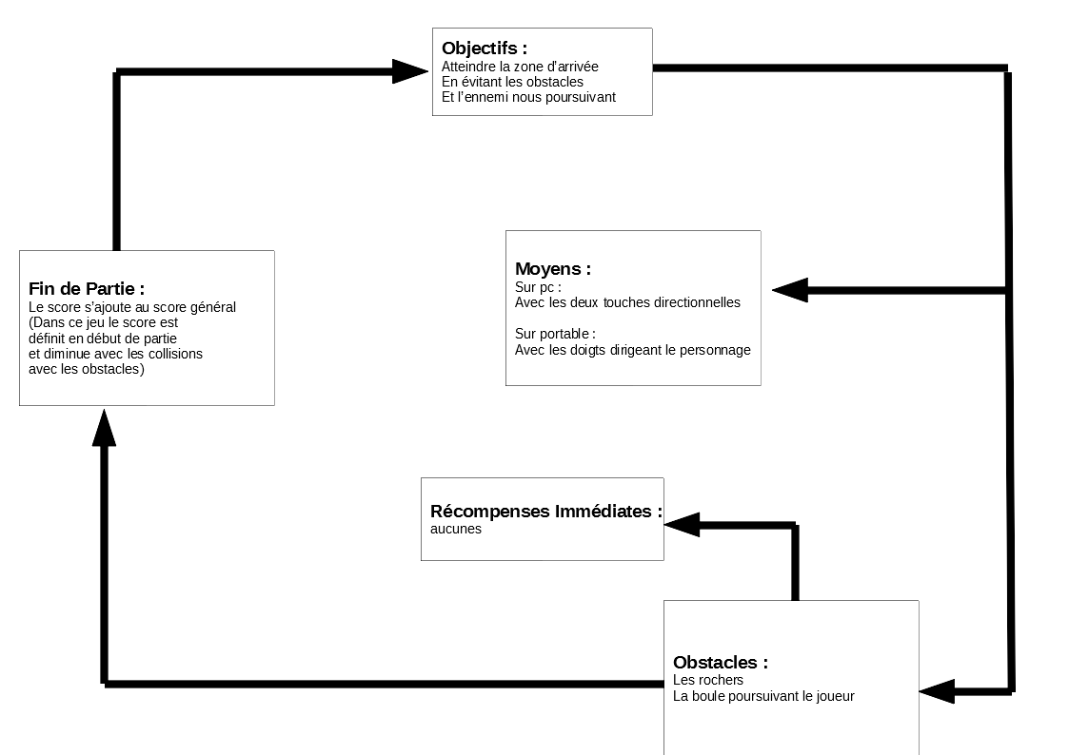
Performances du joueur :
Reflexes
Timing

Slide 14
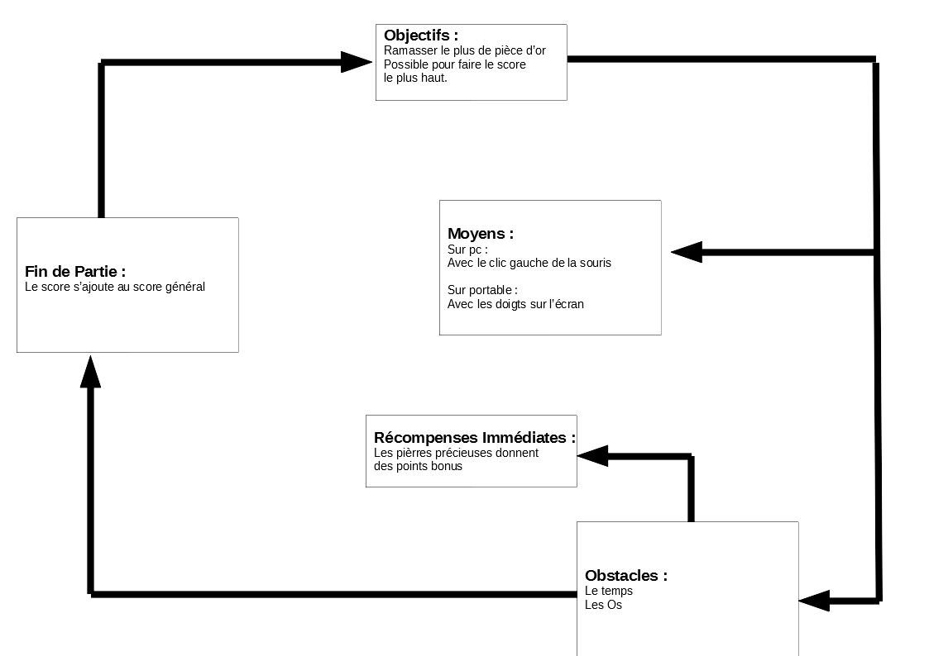
Les mains pleines
Performances du joueur :
Reflexes
Timing

Slide 15
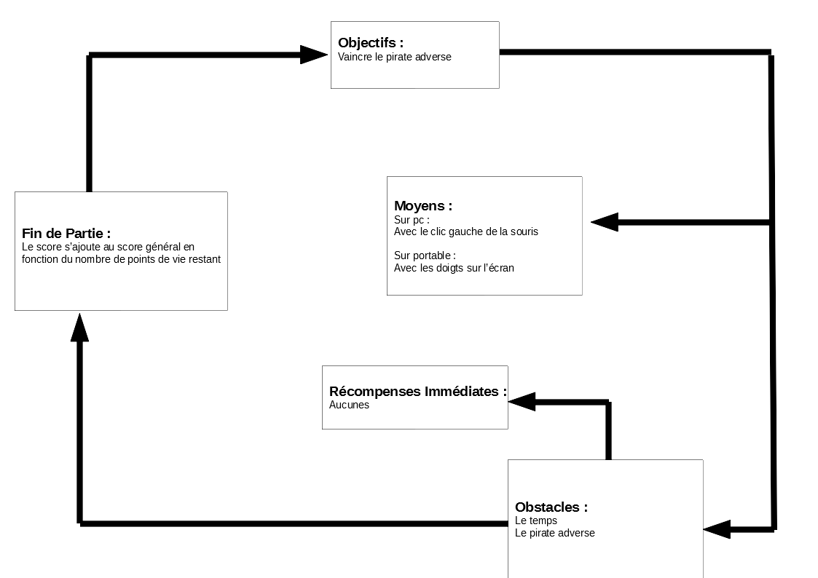
Une mutinerie
Performances du joueur :
Reflexes
strategie

Slide 16
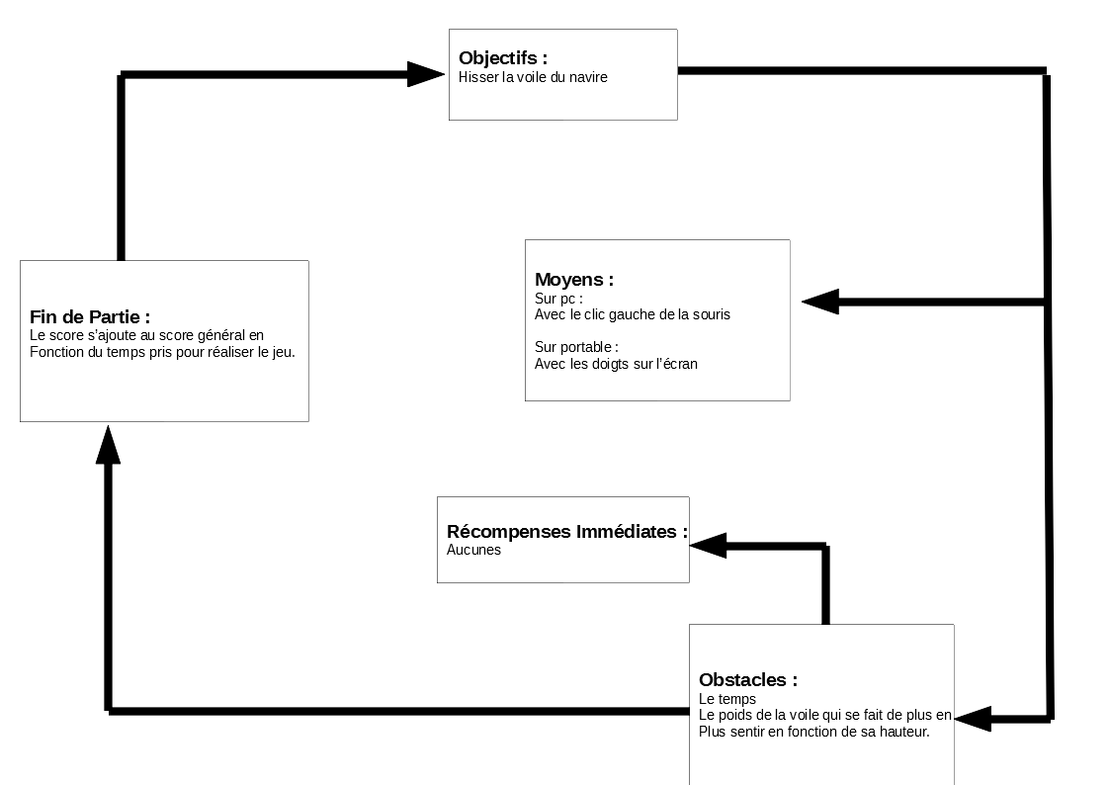
Hissez Haut !
Performances du joueur :
Timing

Slide 17
Post-Mortem
Difficultés rencontrés :
- savoir par ou commencer
- programmation, interactivité
- Gestion du temps
- faire ressortir les objets interactif
Solutions :
- réaliser des schémas
-abandon du menu au profit de 2 html
-établir un agenda
-création d’un flou sur le fond

